Slide 1
Détection et caractérisation de callot sanguin grâce au IRMs
Detection and characterization of Clot thanks to MRIs
Chuzel Philippe
Supervisors: Ali Mansour

Slide 2
But: explorer différentes méthodes pour permettre la caractérisation des DVT (Deep venous thrombosis).
Option étudiées :
Elastométrie
Échographie
Computed tomography angiography / Angiographie
IRM

Slide 3
Piste proposée utilisant les IRMs
Explorer une méthode utilisant les IRM afin de caractériser et à terme classifier la thrombose.
Réutilisation d’une méthode appliquée pour la détection, la caractérisation et la classification des tissus prostatiques pour l’aide au diagnostique du cancer de la prostate.
Ref : « Contribution à l'analyse de l'IRM dynamique pour l’aide au diagnostic du cancer de la prostate » par Guillaume TARTARE.

Slide 4
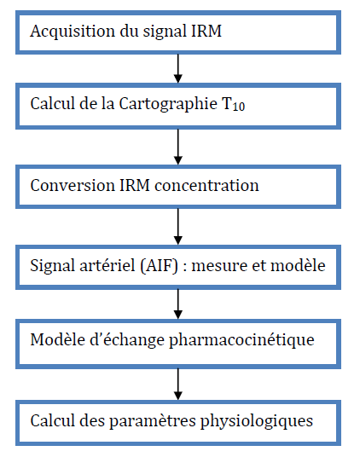
Méthodologie proposée:
Extraction de paramètres pharmacocinétique
Classification sur les courbes concentration / temps.

Slide 5
Méthodologie proposée:
Extraction de paramètres pharmacocinétique
Classification sur les courbes concentration / temps.

Slide 6
IRM de perfusion
Principe: décrire le fonctionnement/état/type des tissus selon une certaine caractéristique. (imagerie fonctionnelle). Ici, on étudie la vascularisation des tissus.
On se place ici dans le cadre de l’imagerie T1ou DCE-MRI.
Idée: Voir le comportement d’une zone du corps avant pendant et après injection de PdC dans le cadre d’une IRM de perfusion.

Slide 7
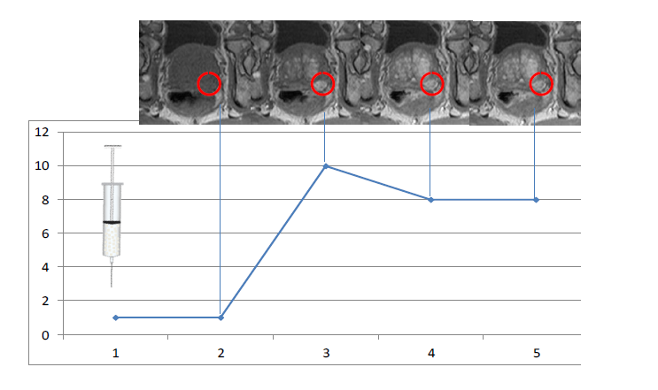
Extraction de descripteur à partir de la courbe de rehaussement
Principe: extraire à partir des images IRM un signal temporel.
Courbe de rehaussement

Slide 8
3 Méthodes d’analyse
Analyse qualitative : Analyse de la forme globale de la courbe.
Analyse semi-quantitative : diagnostique à partir de certains paramètres de la courbe (wash-in, wash-out, temps de pic…).
Analyse quantitative : Méthode qui va ici nous intéresser afin réaliser un CAD (computer aided Diagnosis).

Slide 9
Méthodologie proposée:
Extraction de paramètres pharmacocinétique
Classification sur les courbes concentration / temps.

Slide 10
AIF / Fonction d’entrée arterielle
T₁₀ / temps de relaxation longitudinal au temps zéro
La fonction d’entrée artérielle ou AIF (Arterial Input Function) fait référence à la concentration de PdC dans le vaisseau alimentant le tissu étudié.
Deux paramètres indispensables pour passer de la courbe de signal (IRM) / temps à la courbe concentration / temps pour un voxel donné.

Slide 11
Méthodologie proposée:
Extraction de paramètres pharmacocinétique
Classification sur les courbes concentration / temps.

Slide 12
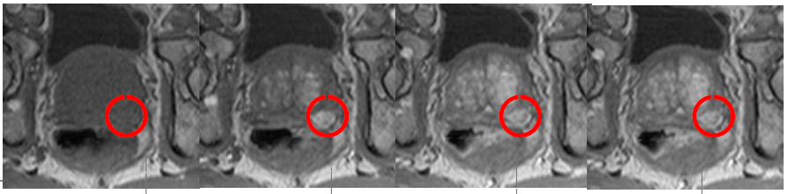
Extraction des courbes de concentration / temps pour chaque voxel
Extraction des paramètres pharmacocinétiques de chaque voxel
Création de carte qui permettent d’isoler des zones de l’organe qui présentent des propriétés différentes

Slide 13
Obtention des paramètres pharmacocinétiques

Slide 14
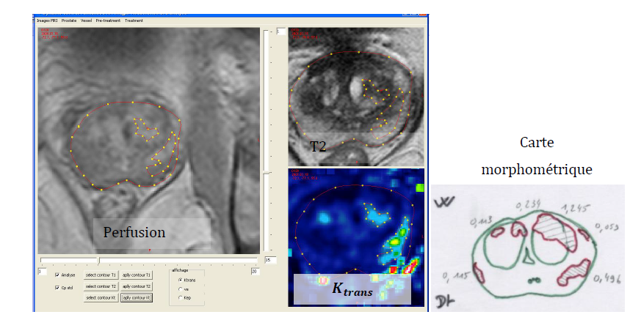
Exemple de carte pertinente pour le diagnostique

Slide 15
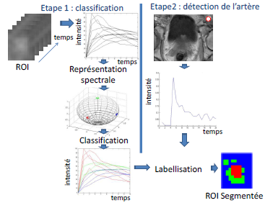
Classification sur les courbes concentration / temps.
Principe: Créer des classes de tissu homogène à partir des courbes de concentration de chaque voxel de l’image

Slide 16
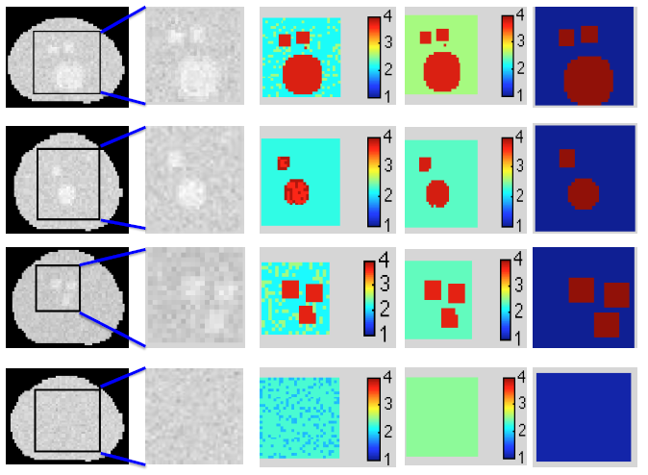

Slide 17
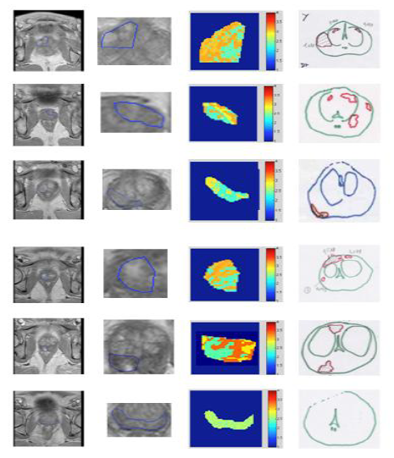

Slide 18
Conclusion
Pour l’étude des caillots sanguins:
Besoin d’image suffisamment claire pour mener une étude
Besoin d’extraire de l’information ou des descripteurs pour réaliser une classification
Si on s’oriente vers les IRM:
Possibilité d’extraire des paramètres pertinents pour la caractérisation des caillots sanguins.
Besoin de créer une base de données d’images de départ.
Besoin de standardiser le protocole d’acquisition d’image.

Slide 19
MRI of Clot in Cerebral Venous Thrombosis
Results—The sensitivity of T2*SW and T1-weighted spin echo image (T1SE) sequences to detect clot in the sinuses or veins was estimated at 90% and 71% between day 1 and day 3, which was much higher than that of T2SE, FLAIR or DWI during the first week of clinical onset. The sensitivity of T2*SW was stable in the first week. After this period, the sensitivity of T2*SW decreased less than that of T1SE. Thrombosed cortical veins, even in the absence of visible occlusion on magnetic resonance venography, were detected more frequently with T2*SW (97%) and T1SE (78%) than with FLAIR or DWI (40%).

Slide 20
Le thrombus en IRM
T2 EG : thrombus = artefacts hyposignal

Slide 21
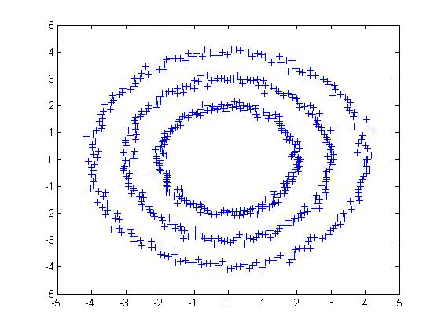
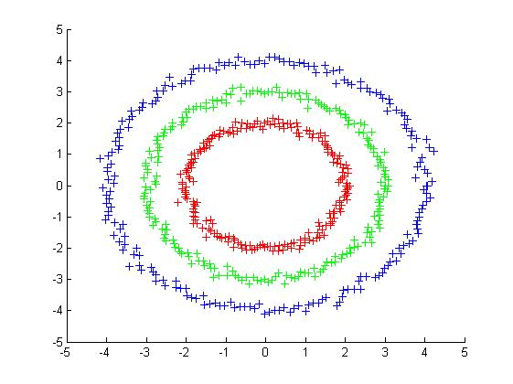
Classification spectrale

